Slide 1


Slide 2

网络编程

Slide 3
TCP/IP简介

Slide 4

UDP简介
UDP协议
UDP协议是面向无连接的协议。
使用UDP协议时，不需要建立链接，只需要知道对方的
IP地址和端口号，就可以直接发数据包。

Slide 5
创建Socket
s = socket.socket(AddressFamily, Type)
Address Family：可以选择AF_INET（用于 Internet 进程间通信）或者AF_UNIX（用于同一台机器进程间通信），实际工作中常用AF_INET。
Type：套接字类型，可以是SOCK_STREAM（流式套接字，主要用于TCP协议）或者SOCK_DGRAM（数据报套接字，主要用于UDP协议）

Slide 6
Socket常用方法
方法名 | 描述
s.bind() | 绑定地址（host,port）到套接字， 在AF_INET下,以元组（host,port）的形式表示地址。
s.listen() | 开始TCP监听。backlog指定在拒绝连接之前，操作系统可以挂起的最大连接数量。该值至少为1，大部分应用程序设为5就可以了。
s.accept() | 被动接受TCP客户端连接,(阻塞式)等待连接的到来
s.connect() | 主动初始化TCP服务器连接，一般address的格式为元组（hostname,port），如果连接出错，返回socket.error错误。
s.recv() | 接收TCP数据，数据以字符串形式返回，bufsize指定要接收的最大数据量。flag提供有关消息的其他信息，通常可以忽略。
s.send() | 发送TCP数据，将string中的数据发送到连接的套接字。返回值是要发送的字节数量，该数量可能小于string的字节大小。
s.sendall() | 完整发送TCP数据。将string中的数据发送到连接的套接字，但在返回之前会尝试发送所有数据。成功返回None，失败则抛出异常。
s.recvfrom() | 接收UDP数据，与recv()类似，但返回值是（data,address）。其中data是包含接收数据的字符串，address是发送数据的套接字地址。
s.sendto() | 发送UDP数据，将数据发送到套接字，address是形式为（ipaddr，port）的元组，指定远程地址。返回值是发送的字节数。
s.close() | 关闭套接字

Slide 7
TCP编程

Slide 8
UDP编程

Slide 9
UDP应用场景
语音广播
视频
聊天软件
TFTP（简单文件传送）
SNMP（简单网络管理协议）
RIP（路由信息协议，如报告股票市场、航空信息）
DNS(域名解释）

Slide 10
创建客户端套接字
发送/接受数据
关闭套接字
创建UDP客户端

Slide 11
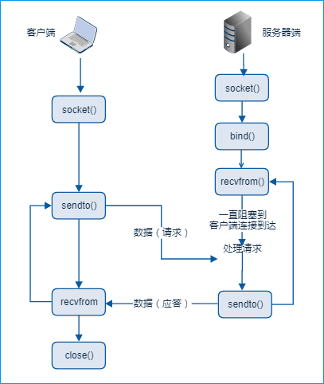
执行UDP 服务器和客户端

Slide 12


